Slide 1
第10章 递推方程与生成函数
10.1 递推方程及其应用
10.2 生成函数及其应用
10.3 指数生成函数及其应用
10.4 Catalan数与Stirling数

Slide 2
10.1 递推方程及其应用
10.1.1 递推方程的定义及实例
10.1.2 常系数线性齐次递推方程的求解
10.1.3 常系数线性非齐次递推方程的求解
10.1.4 递推方程的其它解法
10.1.5 递推方程与递归算法

Slide 3
递推方程的定义与实例
定义10.1 设序列 a₀, a₁, …, a_{n}, …, 简记为{ a_{n} }. 一个把 a_{n} 与
某些个a_{i} (i<n) 联系起来的等式叫做关于序列 { a_{n} } 的递推
方程. 当给定递推方程和适当的初值就唯一确定了序列.
例如，
Fibonacci数列：1，1，2，3，5，8，… ，记作{ f_{n} }.
递推方程 f_{n} = f_{n−1} + f_{n−2}
初值 f₀ = 1，f₁ = 1
Notes:
序列，按一定的规律把离散的数字排列起来，我们经常会遇到。简单的序列，我们可以根据序列前面的几个数字特征写出序列中每数字项的表达方式。但对复杂的数列，是无法这样的，一种解决方法是用递推方程的方法把序列特征表达出来。那什么是递推方程呢？就是把序列中的某项跟位于它之前的某些项关联起来的关系式。
为能把每一项的值确定下来，还需要给定初值。如果序列下标是从0开始的，那要给定第0项一直到第k-1项的值。如果从1开始，那要给定第一项一直到k项的值。这一节主要经怎么确定数列的形式解，这个形式解就是下表n的函数，给定n，就能确定相应第n位的值。
在很多问题中会经常数列。在计数中，我们也可以根据问题列出递推方程，这提供了解决问题的一种途经与技术。
3’

Slide 4
递推方程的实例——Hanoi塔
例1 从A柱将这些圆盘移到C柱上去. 如果把一个圆盘从
一个柱子移到另一个柱子称作一次移动，在移动和放置
时允许使用B柱，但不允许大圆盘放到小圆盘的上面. 问
把所有的圆盘的从A移到C总计需要多少次移动？
移动n个盘子的总次数为T(n). 因此得到递推方程
T(n) = 2T(n−1) +1.
初值是
T(1)=1
A
B
C
可求得解是
T(n)=2^{n}−1
Notes:
我们据三个建立递推方程的例子，所建立的三个递推方程在后面经常会用到。
第一个例子是汉诺塔。有三个柱子，开始时有n个圆盘套在A柱上，从大到小依次放置。先要求把所有圆盘移到C盘上，可以借助B柱。在移动过程中不允许大盘放置在小盘上，问需要搬多少次能将n个圆盘移动到c柱上？
我们直接给出解是困难的。但假如知道将n-1个盘移动到C柱上需要搬多少次，假设为T(n-1)次，就容易确定将n个盘移动到C柱上需要搬多少次。我们可以先将上面的n-1个圆盘先移动到B柱，这要搬T(n-1)次。然后将余下的最大盘移动C柱上。然后我们借助空出来的A柱，把B柱上的圆盘n-1个圆盘移动到C 柱上。
因此移动n个圆盘所需要的搬动次数为T(n)=2*T(n-1)+1
对这个问题进行求解，就能确定答案。
2‘’

Slide 5
递推方程的实例——计数编码
例2 一个编码系统用八进制数字对信息编码，一个码是有
效的当且仅当含有偶数个7, 求 n 位长的有效码字有多少个？
解 设所求有效码字为 a_{n}个. 分类处理、分步处理得到递
推方程和初值如下：
a_{n}=7a_{n−1}+ 8^{n−1} − a_{n−1}
a₁=7
n-1位长的八进制串
化简得
a_{n} = 6a_{n−1} + 8^{n−1},
可以解得
a_{n}=(6^{n}+8^{n})/2
x
x=0,1,2,3,4,5,6
含偶数个7 a_{n-1}
y
y=7
含奇数个7 8^{n-1}−a_{n-1}
Notes:
再来看计数编码问题。
一个包含n个0-7的数列能当成一个有效编码需要它包含偶数个7.问n位的数列能表示多少个有效编码？
我们采取分类、分布的方式对这个问题进行分析，由此建立相应的递推方程。对包含那个数字的序列，右边最后一位是0-7的其中一个数字。
如果是除7外的其它数字，那任意n-1位的合法编码都可以放在前面。假设n-1位的有效编码个数为a_n-1个，那么最后一位为0，1，2，3，4，5，6，8的数字一共可形成7a_n-1个有效编码。如果最后是7，那么前面n-1位必须只能含有奇数个7才能形成n位的有效编码。含有奇数个7的n-1位序列有多少个呢？它等于n-1位的所有序列的个数减去合法的n-1位编码个数，即8^n-1-a_n-1.由此我们知道n位的合法编码个数为a_n。初始值为a1=7，即1位的编码个数为7个。
2‘’

Slide 6
递推方程的实例——算法分析
例3 哪种排序算法在最坏情况下复杂度比较低？
插入排序，二分归并排序
插入排序
W(n) = W(n −1) + n −1
W(1) = 0
解得 W(n) = O(n²)
二分归并排序 ，不妨设 n = 2^{k}.
W(n) = 2W(n/2) + n－1
W(1) = 0
解得 W(n) = O(nlog₂n)
Notes:
现在我们利用递推方程考虑比较两种排序算法的复杂度。
第一种是对n个数据逐个依次比较排序。如前面n-1数据已经按照从小到大次序排好位置，计算复杂度为W(n-1)。现在引入第n个数据。在最坏的情况下，它需要跟n-1个数据全部比较过去。因此n个数据排序的计算复杂度为 W(n) = W(n −1) + n −1.初始解为W(1)=0.可以求得W(n) = O(n²)
第二种排序法是二分法。把n个数据划分出两个一半，每个一半先单独排序好，也采用二分法。然后把两种排序好的一半进行比较，组成n大小的序列。
这两个一半是怎么比较的呢？各自拿出一个最小的数据进行比较，最小的那个那个拿走放在一边。然后再各自比较最小的两个，再把最小的那个放在刚才拿走的数据后面。通过这种方式把两个一半组装在一起。最坏的情况，是轮流拿走两个堆里的顶部最小数据。因此，合并的数据复杂度为n-1,因为最后一个数据不用比较。
由此总的数据比较复杂度为W(n) = 2W(n/2) + n－1.初始值为W(1)=0。
可以求得W(n) = O(nlogn) 。
需要注意的是这里的n需要2^k幂好完全进行二分法。
2‘’

Slide 7
常系数线性齐次递推方程求解
常系数线性齐次递推方程
定义10.2 常系数线性齐次递推方程的标准形：
其中 a₁, a₂, … , a_{k}为常数，a_{k} ≠ 0
称为 k 阶常系数线性齐次递推方程
b₀, b₁, …, b_{k−1} 为 k 个初值
实例：Fibonacci 数列的递推方程
递推方程 f_{n} = f_{n−1} + f_{n−2}
初值 f₀ = 1，f₁ = 1
Notes:
根据刚才的举例，我们可以发现有些递推方程具有这种形式。
设递推方程的解为H(n)，数列的第n数元与之前的连续k个数具有线性关系，即这些系数a1,a2,...ak跟n 无关的常数，且在方程的右边为0.
称这种递推方程为 k 阶常系数线性齐次递推方程，其次是指方程的右边零。
Fibonacci 数列就是2阶段常系数齐次递推方程。
1‘30”

Slide 8
常系数线性齐次递推方程的公式解法
特征方程、特征根
递推方程的解与特征根的关系
解的线性性质
无重根下通解的结构
求解实例
有重根下通解的结构
求解实例
Notes:
这种方程是比较好解的，有固定求解套路。
我们接下来讲解下这种固定的求解套路。
30”

Slide 9
特征方程与特征根
定义10.3 特征方程 x^{k} − a₁x^{k−1} − … − a_{k} = 0
特征方程的根称为递推方程的特征根
实例：
递推方程 f_{n} = f_{n−1} + f_{n−2}
特征方程 x²−x−1 = 0
特征根为
Notes:
给定递推方程，我们可以建立与之相随的特征方程。把H(n）,H（n-1）,...以此用x^k,x^k-1,一直到x^0进行代替。
这样的方程称为特征方程。这个方程的解称为递推方程的特征根。
如对斐波拉契数列，他的特征方程可写为，由这个方程可求得特征跟为....
1’..

Slide 10
递推方程解与特征根的关系
定理10.1 设 q 是非零复数，则 q^{n} 是递推方程的解当且仅
当 q 是它的特征根.
注：这里递推方程指常系数线性齐次递推方程, 暂不考虑
初始条件
证 q^{n} 是递推方程的解
⇔ q^{n} − a₁q^{n−1}− a₂q^{n−2} − … − a_{k} q^{n−k} = 0
⇔ q^{n−k} ( q^{k} − a₁q^{k−1} − a₂q^{k−2} − … − a_{k} ) = 0
⇔ q^{k} − a₁q^{k−1} − a₂q^{k−2} − … − a_{k} = 0
⇔ q 是它的特征根
Notes:
为什么要建立递推方程的特征方程并求得特征根？这是用来求得递推方程的解用的。
先看下递推方程解与特征跟之间的关系，为此有定理10.1.如果递推方程的解形式为q^n，那么q是递推方程的解。反过来，梯队方程的解的n次幂是递推方程的解。
我们假设q^n是递推方程的解，把他代入递推方程可得。把q^n-k提取到括号外，因为q为非零值，因此要求。。。-0.这是特征方程形式，说明q能使得特征方程成立。
反过来，我们可以从这个判断为出发点，逐步演算到该结果。
这里定理的重点在于特征方程的解的n次幂能使得递推方程成立。
这里没考虑初始值问题。
1’30”

Slide 11
解的线性性质
定理10.2 设 h₁(n) 和 h₂(n) 是递推方程的解，c₁, c₂为任
意常数，则 c₁h₁(n)+c₂h₂(n) 也是这个递推方程的解.
证 将 c₁h₁(n)+c₂h₂(n) 代入该递推方程进行验证.
推论 若 q₁, q₂, …, q_{k} 是递推方程的特征根，则
c₁q₁^{n} + c₂q₂^{n} + … + c_{k}q_{k}^{n}
是该递推方程的解，其中c₁, c₂, …, c_{k} 是任意常数.
Notes:
一般梯队方程有k个特征根，那么这些特征根的n次幂的任意线性组合也是特征方程的解。、
这是非常容易证明的。这是一个有趣而有用的结果。
30”

Slide 12
无重根下通解的结构
定义10.4 若 H(n)=c₁f₁(n)+c₂f₂(n)+…+c_{k}f_{k}(n)能使常系数线性齐次递推方程成立，且存在一组常数c₁′, c₂′,…, c_{k}′ ，使得
H(n) = c₁′f₁(n)+c₂′f₂(n)+…+c_{k}′f_{k}(n)
能满足任一初始条件，则称H(n)为该递推方程的通解。
初值决定的不同系数c′
Notes:
这个定义是什么意思呢？如果对任一初值，递推方程的解在形式上都具有这种形式，他是q1,a2,...qk的n次幂的线性组合，线性系数c1’...是由初值决定。
从而我们是q1,a2,...qk的n次幂的任意线性组合称为递推方程的通解，系数c1,c2,..ck待定，由给定初值来确定。

Slide 13
定理10.3 设q₁, q₂, …, q_{k} 是常系数线性齐次递推方程不同特征根，
则
H(n)= c₁q₁^{n} + c₂q₂^{n} + … + c_{k}q_{k}^{n}
为该递推方程的通解.
证： H(n)要满足初始条件 b₀, b₁, … , b_{k−1}，即
范德蒙行列式
系数行列式值为
当 q_{i} ≠ q_{j} 时，方程组有唯一解
Notes:
假定递推方程的特征方程的k个特征根都是不相同的，那由这些特征根的n次幂的任意线性组合构成了递推方程的通解，也就是不同初值下的递推方程的解都可表示成这种形式，只需要变动下系数就可以。
要证明H(n)有两步要做，一是要证明H(n)使得该梯队方程成立。因为q1,q2,qk是特征根，那么方程肯定成立。二是要证明对任意给定一套初值，都能唯一确定每个系数的值，使得H满足初值条件。因为初值给定后，递推方程有唯一的解，那么H就是给定初值的递推方程的解。
由此，第二部我们要证明给定一套初值，能否唯一确定系数C。
如果特征方程解有重根的情况，通解就不能写成这种形式，需要变形下。

Slide 14
例4 Fibonacci 数列：
f_{n}=f_{n−1}+f_{n−2} ，特征根为
通解为
代入初值 f₀ =1, f₁=1, 得
解得
解是

Slide 15
有重根下求解中的问题
例5
解 特征方程 x²−4x+4 = 0
通解可设为H(n) = c₁2^{n} + c₂n2^{n}
代入初值得：
因此递推方程的解为
H(n) = n2^{n}
如通解为 H(n) = c₁2^{n} + c₂2^{n} = c2^{n}
代入初值得：
c无解.
问题：两个解线性相关
Notes:
看一个例子，就能知道为什么。
递推方程的特征方程为。。。他的解为二重根，2.如果还是按照刚才方式写成...这实际上等同于只含有一个待定系数。
而初值有两个，无法找到c值使得H（n）满足两个初值条件。
这时我们如果把通解形式上写为。。。可以证明在重根条件下H能使得这个递推方程成立。现在要根据初值把系数确定下来。
因为H（n）使得方程成立，且满足初值条件，因此它就是递推方程的解。

Slide 16
(有重根下的通解结构)
定理10.4 设 q₁, q₂, … , q_{t} 是递推方程的不相等的特征根，
且 q_{i} 的重数为 e_{i}，i=1, 2, … , t，
那么通解
其中，
Notes:
现在我们来确定特征方程有重根情况时，递推方程的通解一般形式，这就是定理10。4.
假设特征方程有t个不同的特征根，每个特征跟qi的重围为ei，那么通解形式为这些特征根n次幂的非线性组合，系数为ei重的多项式，含有ei个待定系数。
给定一套初值，能唯一地把各个系数c确定下来。

Slide 17
常系数线性非齐次递推方程求解
递推方程的标准型
通解结构
特解的求法
多项式函数
指数函数
组合形式

Slide 18
常系数线性非齐次递推方程求解
递推方程的标准型
通解结构
特解的求法
多项式函数
指数函数
组合形式

Slide 19
递推方程的标准型及通解
定理10.5 设
是对应齐次方程的通解，H*(n)是一个特解，则
是递推方程的通解.
Notes:
递推方程右边非零，那么通解形式为...齐次方程的通解+一个具体特解，它不需要考虑初值条件。齐次方程中的系数c由给定初值来确定。
假定递推方程的解为h(n)，它满足初值条件。
特解为H*(n)使得递推方程成立。
把两个方程的左右两边分别相减，可得一个奇次方程，这相当于h(n)-H*(n)是齐次方程的解。初始条件变为b0-H*(0)，b1前面已讲过怎么求解其次方程的解。
由此，h(n)=H*(n)+H_(n)

Slide 20
特解的形式——多项式
如果f(n)为n次多项式，则特解一般也是n次多项式
例7 找出递推方程 a_{n} −2a_{n−1} = 2n² 的通解
解 设 a_{n}* = P₁n² + P₂n + P₃ , 代入递推方程得
P₁n² + P₂n + P₃ −2[P₁(n−1)² + P₂(n−1) + P₃] = 2n²
整理得
−P₁n²+(4P₁−P₂)n+(−2P₁+2P₂−P₃) = 2n²
要求对任意n成立,要求：
解得 P₁= −2, P₂ = −8, P₃= −12，
原方程的通解为 a_{n} = c2^{n}−2(n²+4n+6)
Notes:
对非齐次方程，求特解是问题关键。
一般根据f(n)来确定怎么求解特解。
如果f(n)为n次多项式，则特解一般也是n次多项式。
如果特征方程的根有1的情况下，右边

Slide 21
例8 Hanoi塔
T(n) = 2T(n−1)+1
T(1)=1
解 令 T*(n) = P
代入方程
P = 2P + 1
解得 P = –1
T(n) = c2^{n}–1,
代入初值得 c=1, 解为 T(n) = 2^{n} –1.
Notes:
这个例子可不讲

Slide 22
例9 求解关于顺序插入排序算法的递推方程
解 设特解为W*(n)=P₁n+P₂，代入递推方程，得
P₁n+P₂ −( P₁(n−1)+P₂) = n−1
无解.
设特解W*(n) = P₁n²+P₂n, 代入递推方程得
(P₁n²+P₂n)−(P₁(n−1)²+P₂(n−1))= n−1
解得 P₁=1/2, P₂= −1/2.
通解为
W(n) = c 1^{n} + n(n−1)/2 = c + n(n−1)/2
代入初值W(1)=0，得到
W(n)= n(n−1)/2
Notes:
需要讲。需要讲问题的关键

Slide 23
特解的形式——指数
f(n)为指数函数 β ^{n}
若β是e重特征根，则特解为
Pn^{e}β ^{n}
例11 H(n)–5H(n–1)+6H(n–2) = 2^{n}
解 令 H*(n)=Pn2^{n}
代入得
Pn2^{n}– 5P(n–1)2^{n–1} + 6P(n–2)2^{n–2} = 2^{n}
解得 P = – 2
特解为H*(n) = – n2^{n+1}
若β 不是特征根，则特解为
H*(n) = Pβ ^{n}
其中P为待定常数.
例10 通信编码问题
a_{n} = 6a_{n−1} + 8^{n−1}
设 a*_{n} = P8^{n−1} ,
代入解得 P = 4
特解为H*(n) = 4*8^{n+1}

Slide 24
特解的组合形式
例12 a_{n} – 2a_{n–1} = n +3^{n}
a₀ = 0
解 设特解为
a_{n}* = P₁n + P₂ + P₃3^{n}
代入原方程得
(P₁n+P₂+P₃3^{n})–2[P₁(n–1)+P₂+P₃3^{n–1}] = n +3^{n}
解得 P₁ = – 1, P₂ = –2, P₃ = 3
通解 a_{n} = c2^{n} – n – 2 + 3^{n+1}
代入初值得 c = –1，
a_{n}= –2^{n} – n – 2 + 3^{n+1}

Slide 25
递推方程的其它解法
换元法
迭代归纳法
差消法
尝试法

Slide 26
换元法
思想：通过换元转化成常系数线性递推方程
例13
a_{n}>0
解 令
代入得 b_{n} = 2 b_{n–1} + 1，
b₀ = 4
解得

Slide 27
例14 归并排序
解 H(k) = 2 H(k–1) + 2^{k}–1
H(0) = 0
令 H*(k) = P₁k2^{k} + P₂ , 解得 P₁=P₂=1
H*(k) = k2^{k} + 1
通解 H(k) = c 2^{k} + k2^{k} + 1
代入初值得 c = –1
H(k) = –2^{k} + k2^{k} +1
W(n) = n log n– n + 1

Slide 28
迭代归纳法
例15
——归并排序

Slide 29
——错位排列
例16 D_{n} = (n–1)(D_{n–1} + D_{n–2})
D₁ =0, D₂ =1
解：

Slide 30
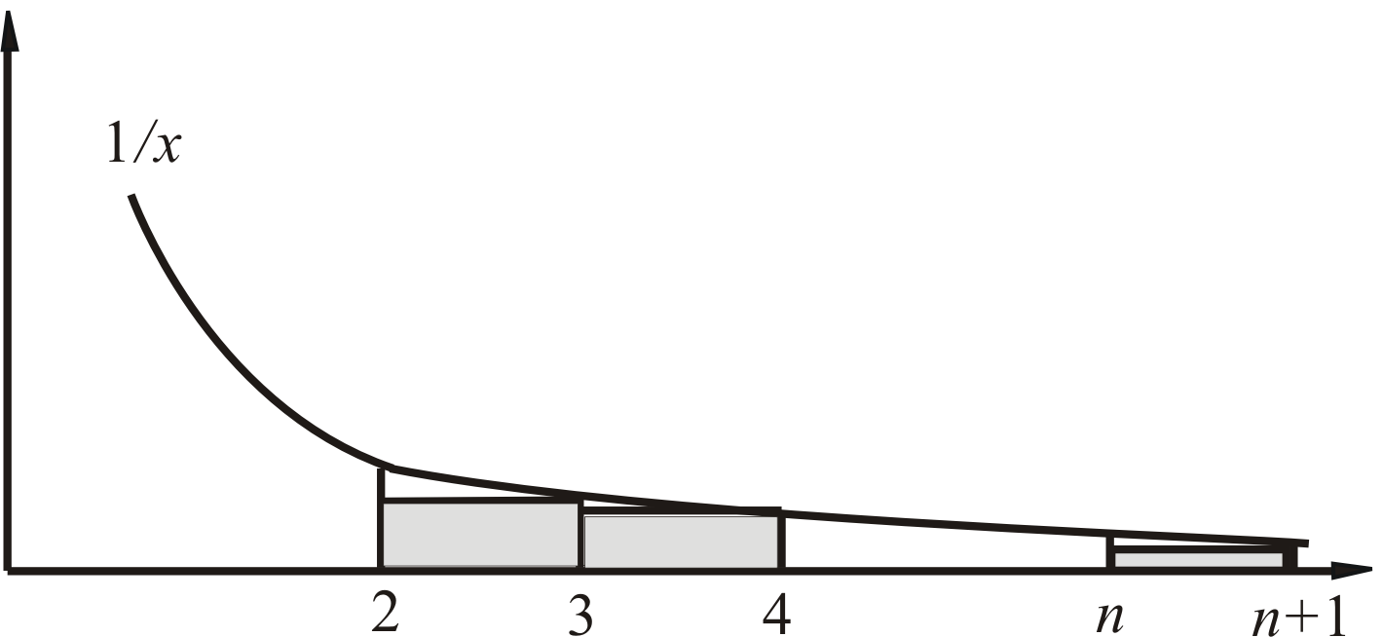
差消法——化简递推方程
例17
积分近似
Notes:
差消法+迭代归纳法

Slide 31
尝试法
例18
(1) T(n)=C, 左边=O(1)
(2) T(n)=cn, 左边=cn,

Slide 32
(3) T(n)=cn², 左边=cn²
(4) T(n)=cnlogn , 左边=cnlogn

Slide 33
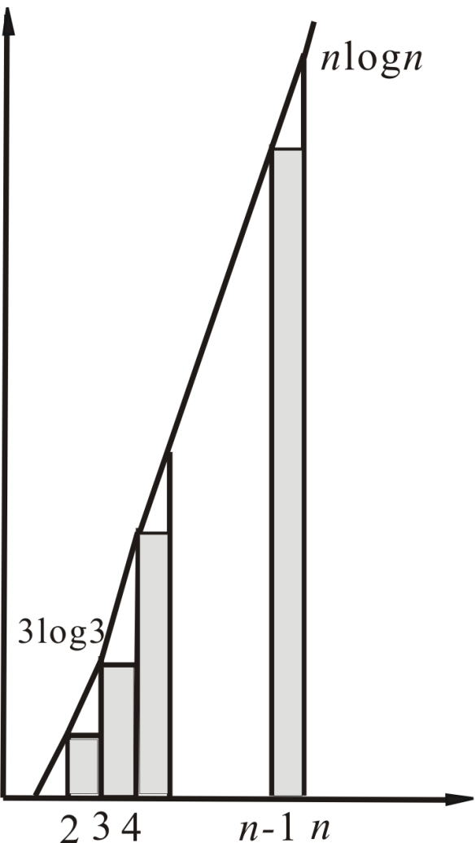
积分近似

